Slide 1
Introduction of Experiment:
Chinese Medical Short Text Classification
ZuoFeng Li
Principal Scientist,
Biomedical informatics, Philips Research China – PD&IGT
Hui Zong
Phd Candidate,
Department of Bioinformatics,
Tongji University

Slide 2
目标
了解词向量和TF-IDF的概念。
基于Sklearn+JupyterNotebook，学会机器学习模型的基本使用。
能够训练模型解决医学临床中的自然语言处理问题(如文本分类等)。
基于Pyramid+Docker，将模型转化为网页应用

Slide 3
介绍
在本次实验中，我们给定事先定义好的15种筛选标准类别和一系列中文临床试验筛选标准的描述语句，要求返回每一条筛选标准的具体类别。筛选标准类别及其示例如下。
No. | Category | No. | Category
1 | Addictive Behavior | 9 | Laboratory Examinations
2 | Age | 10 | Life Expectancy
3 | Allergy Intolerance | 11 | Organ or Tissue Status
4 | Compliance with Protocol | 12 | Pharmaceutical Substance or Drug
5 | Consent | 13 | Risk Assessment
6 | Diagnostic | 14 | Smoking Status
7 | Disease | 15 | Therapy or Surgery
8 | Enrollment in other studies
ID | 输入（筛选标准） | 输出（类别）
s1 | 年龄>80 岁 | Age
s2 | 近期颅内或椎管内手术史 | Therapy or Surgery
s3 | 血糖<2.7mmol/L | Laboratory Examinations

Slide 4
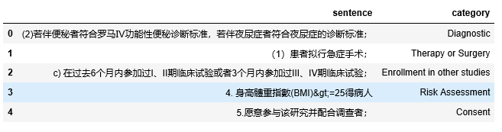
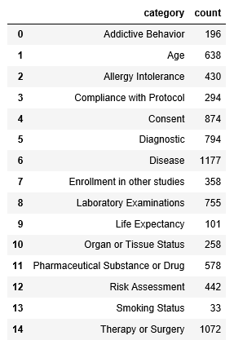
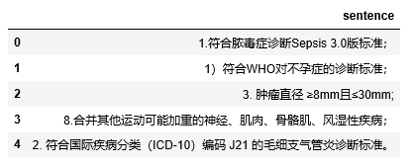
实验数据
数据特点：自由文本格式，短文本，非结构化，中文，医学相关。
训练数据8000条：
测试数据2000条：
训练数据类别&数目：

Slide 5
实验环境
实验平台：Anaconda3，JupyterNotebook, Python3, Docker
所需python包：pandas, numpy, codecs, scikit-learn==0.21, jieba, wordcloud, cornice, xlrd, pickle5, joblib, scipy
已经预装好
pip install -r requirements.txt

Slide 6
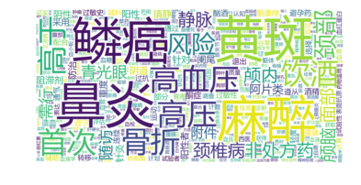
词向量-TFIDF
TF-IDF全称Term Frequency - Inverse Document Frequency，是一种文本特征提取算法，由两部分组成。
词频(TF): 文本中各个词的出现频率统计, 是词语出现的次数除以该文件的总词语数。
逆文档频率(IDF):是文档频率(DF)的倒数，DF是出现某词语的文档数除以总文档数。
TF-IDF可通过scikit-learn计算。
按词频排序，选取前1000个词，
显示如右所示。

Slide 7
机器学习-分类模型
逻辑回归, logistic regression
支持向量机, support vector machine
K近邻算法, k nearest neighbors
朴素贝叶斯, naive bayes
神经网络, Neural network
以上模型实现的代码，均在对应的Jupyter Notebook中
Notes:
学习率 (learning rate)，控制 模型的 学习进度。
刚开始训练时：学习率以 0.01 ~ 0.001 为宜。
mini-batch批大小，就是每次调整参数前所选取的样本（称为mini-batch或batch）数量.
如果批大小为N，每次会选取N个样本，分别代入网络，算出它们分别对应的参数调整值，然后将所有调整值取平均，作为最后的调整值，以此调整网络的参数。
如果批大小N很大，例如和全部样本的个数一样，那么可保证得到的调整值很稳定，是最能让全体样本受益的改变。
如果批大小N较小，例如为1，那么得到的调整值有一定的随机性，因为对于某个样本最有效的调整，对于另一个样本不一定最有效。
那么批大小是否越大越好？绝非如此，很多时候恰好相反。合适的批大小对于网络的训练很重要。
迭代期(Epoch)
每学习一遍数据集，就称为1个epoch。
若数据集中有1000个样本，批大小为10，那么将全部样本训练1遍后，网络会被调整1000/10=100次。但这并不意味着网络已达到最优，我们可重复这个过程，让网络再学1遍、2遍、3遍数据集。
注意每一个epoch都需打乱数据的顺序，以使网络受到的调整更具有多样性。同时，我们会不断监督网络的训练效果。通常情况下，网络的性能提高速度会越来越慢，在几十到几百个epoch后网络的性能会趋于稳定，即性能基本不再提高。

Slide 8
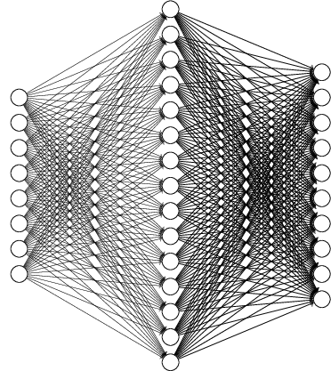
神经网络
超参数
学习率(learning rate)
权值初始化(Weight Initialization)
网络层数(Layers)
单层神经元数(Units)
随机梯度算法(SGD)
迭代期(Epoch)
批大小(mini-batch)
输入层
（1000神经元）
输出层
（15神经元）
隐藏层
（30神经元）
Notes:
学习率 (learning rate)，控制 模型的 学习进度。
刚开始训练时：学习率以 0.01 ~ 0.001 为宜。
mini-batch批大小，就是每次调整参数前所选取的样本（称为mini-batch或batch）数量.
如果批大小为N，每次会选取N个样本，分别代入网络，算出它们分别对应的参数调整值，然后将所有调整值取平均，作为最后的调整值，以此调整网络的参数。
如果批大小N很大，例如和全部样本的个数一样，那么可保证得到的调整值很稳定，是最能让全体样本受益的改变。
如果批大小N较小，例如为1，那么得到的调整值有一定的随机性，因为对于某个样本最有效的调整，对于另一个样本不一定最有效。
那么批大小是否越大越好？绝非如此，很多时候恰好相反。合适的批大小对于网络的训练很重要。
迭代期(Epoch)
每学习一遍数据集，就称为1个epoch。
若数据集中有1000个样本，批大小为10，那么将全部样本训练1遍后，网络会被调整1000/10=100次。但这并不意味着网络已达到最优，我们可重复这个过程，让网络再学1遍、2遍、3遍数据集。
注意每一个epoch都需打乱数据的顺序，以使网络受到的调整更具有多样性。同时，我们会不断监督网络的训练效果。通常情况下，网络的性能提高速度会越来越慢，在几十到几百个epoch后网络的性能会趋于稳定，即性能基本不再提高。

Slide 9
动手操作
https://github.com/zonghui0228/cn_med_text_class
下载git仓库：
基于JupyterNotebook，训练机器学习分类器模型
基于Docker，搭建pyramid使用界面
git clone https://github.com/zonghui0228/cn_med_text_class
KNN,LR, NB, SVM任选其一
docker run -it -d -p 6543:6543 zonghui0228/cn_med_text_class

Slide 10
Introduction of Experiment:
Chinese Medical Short Text Classification
ZuoFeng Li
Principal Scientist,
Biomedical informatics, Philips Research China – PD&IGT
Hui Zong
Phd Candidate,
Department of Bioinformatics,
Tongji University

